Slide 1
Управління часом
Лекція 4

Slide 2
1 Сутність часу. Поняття ресурсу часу і його означення
Останнім часом практично у кожної людини все частіше з’являється відчуття, що вона нічого не встигає. Встановлюючи для себе певні терміни для вирішення поставлених завдань, розуміє, що катастрофічно не вкладається в дані часові рамки. А вирази «як білка в колесі» або «загнана коняка» чомусь співвідносяться з сучасними нічого не встигаючими, вічно кудись поспішаючими людьми. Якщо Ви побачили себе в даному прикладі, то прийшла пора зайнятися ефективним управлінням часом. Але спочатку все-таки необхідно з’ясувати, що таке «час», зрозуміти його природу і сутність, розібратися в тому, як ним (часом) можна розпорядитися собі на користь.
Час – це ні що інше, як тривалість нашого життя, ступені його розвитку, які мають різне значення для особистості, яка формується. Це найбільша цінність життя, оскільки людині вдається наповнити час глибоким змістом і реалізувати себе в ньому.
Час – це ще і темп, швидкість, терміни, ритми, періоди, етапи та певні структури найрізноманітніших процесів і явищ. Час є життєвою енергією, без якої неможливо існувати і розвиватись.
Виділяють два типи часу – об’єктивний (зовнішній) і суб’єктивний (внутрішній). Об’єктивний час – єдиний для всіх людей (секунди, хвилини, години, доба, роки та ін.). Ним вимірюється тривалість подій, він строго структурований і незмінний, служить еталоном, відповідно до якого живе людство.
Суб’єктивний час є більш абстрактним, ніж об’єктивний, він не піддається виміру, його не обраховують хвилинами або днями, він є відчуттям часу. Він неоднаковий і трансформується залежно від виду діяльності, протікає з різною швидкістю через почуття і дії людини, тому є підконтрольним типом часу. Суб’єктивний час – це коли Ви «занурюєтесь в свої справи, забуваючи про час», там відсутні будь-які обмеження і тиск об’єктивного часу, що дозволяє втілювати в життя нездійсненні завдання

Slide 3
Якщо час не використовувати з користю, то він безповоротно «кане в Лету», отже, для його правильного застосування людина має ставитися до нього більш дбайливо.
Дослідники підрахували:
- у році 8760 годин;
- 2920 з них витрачається на сон; - 1928 – знаходимося на роботі; - 1664 годин припадає на вихідні (без урахування сну); - 320 годин – це відпустки (не рахуючи вихідних); - 1446 «вільних» годин ми маємо протягом робочого тижня (насправді їх в два рази менше – 723); - 428 годин витрачається на поїздки. За все життя в середньому витрачається: - 5 років на прибирання; - 4 роки на подорожі; - 7 років на водні процедури; - 13 років на перегляд телевізора; - 1 рік на пошук потрібної речі серед безладно розкиданих інших речей і предметів.

Slide 4
І, з огляду на все це, потрібно отримати найбільшу вигоду з витрачених годин і спробувати навчитися використовувати весь відведений час на те, щоб встигнути зробити все найважливіше і найнеобхідніше. З плином життя значення часу набуває важливого значення: для когось час швидко «летить», і він починає замислюватися про економію цього ресурсу, а для інших час тягнеться нескінченно довго. Управління ресурсом часу – це, насправді, ні що інше, як управління власним життям, а людина в будь-який момент може зробити вибір: сидіти, склавши руки, нічого не роблячи, або взяти керування ним в свої руки. Можливо, навик управління ресурсом часу стане інструментом для управління собою, оточенням, умовами, грошима.
Управління ресурсом часу – це вміння встигати зробити за мінімальний термін максимальну кількість найбільш важливих справ, які наближають нас до досягнення життєво важливих цілей.
В разі ефективного управління ресурсом часу людина отримає великі переваги і може змусити час працювати на себе, а саме:
➢досягати більшого за менший час;
➢ бути більш організованою, в результаті чого скоротиться витрата часу на відволікаючі справи та дрібниці;
➢навчитися концентруватися на важливих питаннях, що покращить ефективність прийнятих рішень, в результаті чого з’явиться більше часу на свої потреби й творчість.

Slide 5
2 Поняття тайм-менеджменту та його основні задачі
На винахід терміна «тайм-менеджмент» претендує компанія Time Management International. Її засновник, данець Клаус Меллер, в 1970-му році винайшов Time Manager – складно влаштований блокнот-щоденник, який можна вважати прабатьком сучасного органайзера.
Тайм-менеджмент, або управління часом – це система, спрямована на узгодження своїх дій із часом. Це наука про те, як спланувати чіткий графік роботи на день, тиждень, місяць, рік або на все життя. У результаті оптимізації робочий час можна використовувати ефективніше. Тайм-менеджмент стосується не лише організації робочого часу, а й обстановки робочого місця, спілкування з колегами по роботі й багатьох інших чинників, які можуть вплинути на використання робочого часу.
Особливе значення ефективний тайм-менеджмент має для керівників, оскільки вони управляють не тільки своїм власним часом, але й робочим часом своїх підлеглих. Менеджер розподіляє цілі й задачі, які він ставить перед людьми, за ознакою «важливість – терміновість» для того, щоб якомога швидше та ефективніше досягати поставленої цілі. Саме він планує загальний час (ресурс, що відводиться на досягнення конкретної мети) і обирає задачі, котрі краще делегувати підлеглим.
Мета тайм-менеджменту – організовувати його так, що б Ви могли робити те, що Ви хочете, з великим задоволенням і результативністю.

Slide 6
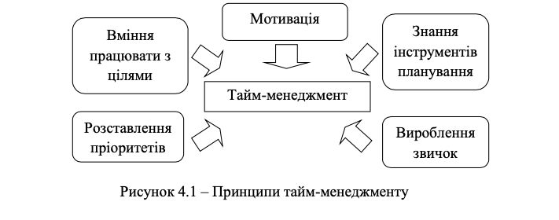
Основні задачі тайм-менеджменту
- Аналізувати ефективність організації своєї роботи, виявляти вузькі місця.
- Ефективно формулювати цілі і завдання для себе і оточуючих. - Погодити своє управління часом з керуванням іншими людьми, делегувати і ділити завдання. - Раціонально планувати свій робочий і вільний час.
- Ефективно організовувати своє робоче місце. - Ефективно використовувати наради і спілкування.
Упраління часом має охоплювати планування робочого дня (тижня, місяця, року тощо) з урахуванням душевного стану, переконань та особливостей Вашої особистості.
Тайм-менеджмент складається з основних принципів, які наведені на рис. 4.1.

Slide 8
Розглянемо основні принципи тайм-менеджменту детальніше.
Перший принцип – це мотивація. Якщо немає мотивації, ми починаємо відтягувати початок якоїсь справи, уникаємо вирішення проблем, обходимо питання, які давно мали бути вирішені, тому потрібно знаходити плюси, які пришвидшать виконання даної справи.
При роботі з цілями потрібно розуміти, що мета має бути реальною, конкретною, вимірною та мати термін реалізації.
Уміння розставити пріоритети – основна частина тайм-менеджменту, бо якщо кожну справа або роботу вважати невідкладними і найбільш важливими, то ефективно спланувати час не вдасться.
Асортимент інструментів планування досить широкий та різноманітний, головне – вибрати з них найбільш зручний. Це можуть бути записи в щоденнику або календарі, спеціально складений план справ на певний період часу, який має постійно корегуватися, поповнюватися новими завданнями. Може, якесь завдання втратило актуальність, тоді його можна видалити.
Звички є показником того, що мистецтво тайм-менеджменту нарешті освоєно. Вони будуть проявлятися в розвиненому почутті часу, яке допоможе виконувати всі справи.

Slide 9
3 Методи управління своїм часом
Система управління часом Бенджаміна Франкліна заснована на базових принципах класичної системи управління часом, які передбачають, що будь-яке глобальне завдання, що стоїть перед людиною, ділиться на підзадачі, а ті, в свою чергу, – на ще більш дрібні підзадачі. Візуально цей процес можна подати у вигляді багатоступінчастої піраміди, а застосування системи – як процес поетапного зведення цієї піраміди (рис. 4.2).

Slide 10
На першому етапі людина визначає свої головні життєві цінності, тобто укладається масивне підгрунття піраміди, яке служить опорою для всіх інших етапів. Це може бути матеріальний достаток і впевненість у завтрашньому дні, благополучна сім’я, слава і високий соціальний статус, влада, пізнання, служіння в ім’я людства та ін. Список можна продовжувати до нескінченності, тим більше, що у кожної людини існує безліч життєвих цінностей. А етап їх визначення – найбільш важливий в побудові піраміди, якщо тут буде допущена помилка, то згодом неминуче спіткає розчарування.
Другий етап – прийняття рішень про те, чого хочете домогтися, тобто, потрібно сформулювати глобальну мету. Наприклад, якщо для людини важливі популярність, влада і високий соціальний статус, то вона може вирішити, що хоче стати президентом. На цьому етапі потрібно переконатися, що обрана мета відповідає життєвим цінностям, які були сформовані на попередньому етапі.
Третій етап – генеральний план досягнення мети, визначає завдання, які потрібно виконати для досягнення поставленої мети. Наприклад, для того, щоб стати президентом, потрібно спочатку зайняти пост губернатора або мера одного з великих міст країни, мати солідну партійну та фінансову підтримки, гідну репутацію, стати відомим публіці, блискучим оратором, благополучним одруженим чоловіком, здобути вищу освіту в престижному навчальному закладі і т. п.
«Четвертий поверх» піраміди – побудова проміжного плану з зазначенням конкретних цілей і термінів. Потрібно зафіксувати, виконання якого саме пункту генерального плану сприяє досягненню даної конкретної мети. Також потрібно визначити конкретні терміни виконання поставленої мети, якщо людина говорить собі: «Коли-небудь я обов’язково куплю машину (напишу книгу, статтю, вивчу іноземну мову та інше)», вона може «тягнути» це роками, так і не досягнувши поставленої мети, але якщо вона визначає собі конкретний термін і кожен день починає робити маленькі кроки до її досягнення, тоді шансів домогтися успіхів набагато більше.

Slide 11
Наприклад, якщо планується стати президентом і відомо, що для цього потрібно мати вищу освіту, тоді в свій п’ятирічний план потрібно внести пункт: «До кінця 2025 р закінчити з відзнакою університет за спеціальністю “Державне та муніципальне управління”». Це дасть престижну вищу освіту, допоможе завести знайомства з важливими людьми. Отже, потрібно скласти план на найближчі п’ять років, задавшись питанням: «Що я можу зробити в ці роки для досягнення намічених в генеральному плані цілей?». У плані важливо вказати конкретні цілі і конкретні терміни з точністю до декількох місяців, а також зазначити, якому пункту генерального плану відповідає досягнення мети.
На п’ятому етапі складається короткостроковий (від декількох тижнів до декількох місяців) план. Спираючись на попередній етап, людина запитує себе: «Що я можу зробити в найближчі тижні або місяці, щоб досягти мети?» Тому пункти довгострокового плану потрібно розбити на більш конкретні завдання. Наприклад, якщо в довгостроковому плані є пункт «закінчити університет», то в короткостроковий план увійдуть такі пункти, як «подати документи в університет», «пройти підготовчі курси» і т. п. Потрібно скласти план на термін від 2–3 тижнів до 2–3 місяців і, як на попередньому етапі, вказати реальні терміни з точністю до декількох днів
Завершальний «шостий поверх піраміди» містить планування на конкретний день. Складається він на основі короткотермінового плану – малі завдання повністю вирішуються за один день. Наприклад, завдання «подати документи в університет» розбивається на такі підзадачі: «з’ясувати, які документи і куди потрібно подати», «оформити необхідні документи», «надати документи в приймальну комісію» і «переконатися, що документи оформлені правильно і прийняті», кожну з яких можна призначити на якийсь певний день.

Slide 12
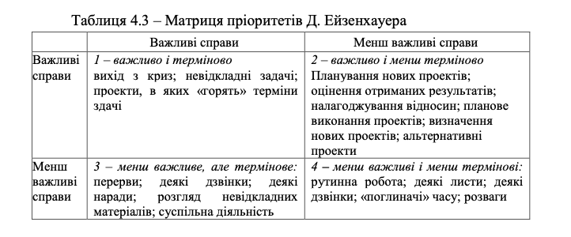
Метод Дуайта Ейзенхауера є простим допоміжним засобом при прийнятті рішень, коли потрібно визначити терміновість і важливість справи. Д. Ейзенхауер запропонував чотири категорії пріоритетності справ (табл. 4.3).

Slide 13
Розглядаючи таблицю 4.3 потрібно відзначити, що до термінових і важливих справ (1) відносять справи, які потрібно виконувати негайно, оскільки їх невиконання може призвести до значних збитків. Успішні люди займаються справами такої категорії на тій стадії, коли вони вже важливі, але ще не термінові; тоді можна не звалювати все на себе, а користуватися допомогою інших людей, планувати час і т. д.
Менш термінові і важливі завдання (2), як правило, можуть зачекати. Труднощі тут виникають тоді, коли завдання, рано чи пізно, перетворюються в термінові і мають бути виконані в найкоротші терміни. Тому має існувати можливість перегляду ступеня важливості справ цього типу і доручення іншим співробітникам їх повного або часткового виконання. За керівником залишається тільки контроль термінів вирішення задач даної групи. Саме ці справи зазвичай дають найбільшу віддачу, якщо планувати свою кар’єру і успіх.
Термінові і менш важливі справи (3) потрапляють під категорію небезпечності «поспіху», і в результаті існує ризик цілком віддатися вирішенню конкретного завдання, тому що воно термінове. Якщо завдання не є настільки важливим, то воно має бути делеговано, оскільки його виконання, як правило, не потребує якихось особливих якостей. В тих випадках, коли Ви себе розвантажуєте, Ви можете сприяти підвищенню кваліфікації та мотивації до роботи своїх підлеглих, довіряючи їм відповідальні справи.

Slide 14
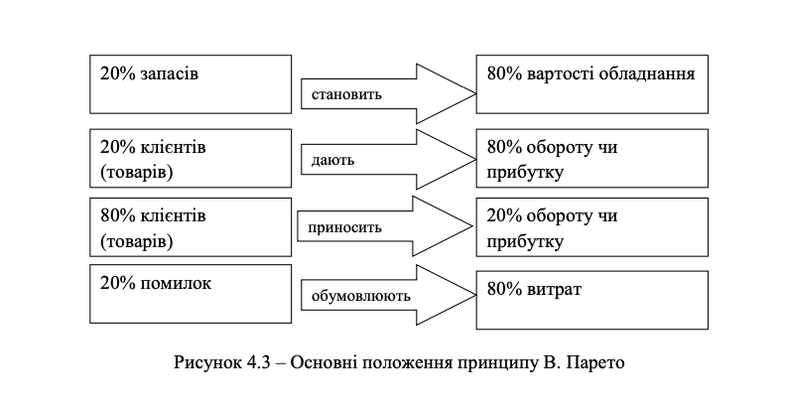
Менш термінові і менш важливі завдання (4) дуже часто «осідають» на письмовому столі, і якщо Ви починаєте їх виконувати, забувши про термінові справи, тоді не потрібно скаржитися, що у Вас не вистачає часу. Від завдань несуттєвих і нетермінових бажано утримуватися і виконувати їх тоді, коли у Вас є зайвий вільний час.
Проблемою браку часу в багатьох людей є те, що вони починають займатися справами категорій (3) та (4), оскільки їх виконати простіше, і результат видно одразу, що психологічно зміцнює людину в підтвердженні власної ефективності. А важливі і термінові справи так і залишаються невиконаними.
Принцип Вільфредо Парето (Правило 80/20). Основні положення принципу Парето розглянуто на рис. 4.3.

Slide 15
У будь-якому випадку, поки не виконані завдання з головних (20%), не потрібно братися за виконання завдань з категорії другорядних (80%). Плануючи робочий час, Ви, в кінцевому підсумку, плануєте майбутнє. Тому здатність вибирати між важливим і малозначним може стати визначальною на шляху до успіху і процвітання. Ефективні та успішні люди навчилися починати роботу з найважливішої та найзначущої задачі, що стоїть перед ними, в результаті вони завжди досягають більшого, ніж інші; їх частіше супроводжує успіх.

Slide 16
На основі методу Парето можна сформулювати деякі рекомендації щодо економії зусиль:
➢ виділіть у важливій для Вас сфері 20% зусиль, які можуть привести до 80% результатів;
➢сконцентруйтеся на тих ресурсах, які приносять найбільший прибуток, не підвищуйте ефективність всіх ресурсів відразу;
➢ намагайтеся досягти високих результатів за кількома напрямками, а не розпилювати свої зусилля на всі;
➢делегуйте повсякденну або рутинну роботу фахівцям, які можуть зробити її краще за Вас;
➢виконуйте ту роботу, яка виходить у Вас найкраще і приносить найбільше задоволення; ➢ робіть тільки те, що у Вас виходить найкраще, і те, що Вам найбільше подобається робити; ➢працюйте спокійніше і менше, ставте перед собою тільки найважливіші цілі, при досягненні яких закон 80/20 буде працювати на Вас, а не проти Вас.

Slide 17
Метод пріоритетів, або «АБВ-аналіз» передбачає розподіл завдань на три категорії за ступенем важливості, позначивши їх буквами «А», «Б» і «В».
Завдання категорії «А» – це найважливіші завдання на даному етапі діяльності, вони є обов’язковими до виконання, оскільки їх невиконання може призвести до серйозних ускладнень. Якщо таких завдань багато, тоді їх потрібно поділити за пріоритетністю «А1», «А2» і т. д. Наприклад, важлива зустріч, підготовка звіту та ін.
Завдання типу «Б» – це завдання, які бажано виконати, але наслідки їх невиконання не є незворотними. Тобто, у разі невиконання завадання будуть будь-які позбавлення, але наслідки від невиконання будуть відносно м’якими і несумісними з наслідками невиконання завдання типу «А».
Завданням типу «В» – це завдання, які бажано виконати, але їх невиконання не тягне за собою ніяких істотних наслідків для роботи. До завдань даної категорії відносять завдання, які можна доручити іншим або взагалі не виконувати, це також може бути робота, яка втратила свою актуальність.
Нижче наведено алгоритм для аналізу завдань з використанням методу «АБВ»:
1) скласти повний список завдань, які необхідно вконанти протягом визначеного періоду часу за формою (табл. 4.4).

Slide 18
2) систематизація усіх завдань за критерієм важливості і визначення черги їх виконання, враховуючи, що терміновість не має нічого спільного з важливістю відповідного завдання;
3) пронумерувати всі завдання; 4) оцінити завдання за категоріями «А», «Б», «В»; 5) перевірити і відкорегувати завдання категорії «А» тимчасового плану, виходячи з першочерговості, на відповідність значення завдань виділеному Вами бюджету часу:
а) 65% запланованого часу (близько 3 годин) – на завдання «А»;
б) 20% запланованого часу (близько 1 години) – на завдання «Б»;
в) 15% запланованого часу (близько 45 хвилин) – на завдання «В»;
6) виконати самостійно завдання категорії «А», які не можна делегувати;
7) оцінити завдання категорій «Б» і «В», які можна делегувати, залишаючи за собою контроль термінів і якості вирішення делегованих завдань.
Згідно з висновками «аналізу АБВ», встановлення пріоритетів – основне правило ефективної техніки особистої роботи менеджера.

Slide 19
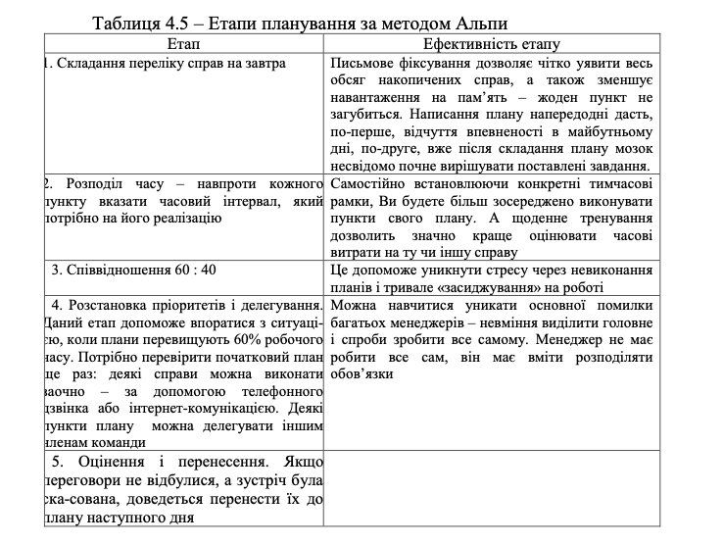
Метод Альпи використовується для експрес-розробки плану робочого дня або робочого тижня. Він є відносно простим і після деяких вправ займає не більше 10 хвилин. В таблиці 4.5 наведені оснвні етапи
планування робочого дня.

Slide 20
Використання запропонованого експрес-методу дозволяє:
- чітко розуміти завдання на день;
- подолати забудькуватість
➢концентрувати свої зусилля на істотних завданнях, ➢зменшити обсяги «паперової роботи», ➢досягати поставлених на день цілей, ➢зменшити завади й небажані перерви, ➢зменшення стресів і нервового напруження, ➢відчуття успіху та задоволеності в кінці робочого дня, що мотивує до подальших дій, ➢підвищення особистих результатів, ➢збільшення часу за рахунок методичної організації праці.

Slide 21
4 Принципи і прийоми організації часу
Виділимо основні прийоми тайм-менеджменту.
1. Фільтруйте інформацію. Не перевантажуйте свій мозок інформацією, яка не приносять Вам ніякої користі та не відображається на Вашій роботі. Обирайте якісну, важливу інформацію, яка є корисною для Вас. Розмежування інформації дає можливість краще орієнтуватися в думках, поставлених завданнях та значно скорочує час на виконання поставлених задач.
2. Не відволікайтесь на поглиначі часу. Це телевізор, Інтернет, соціальні мережі, телефон тощо – це все те, що відволікає Вас від основної справи, яку потрібно виконати. Ви навіть не уявляєте, як швидко можна виконати поставлені завдання, якщо відкласти гаджети в сторону і не відволікатися на дрібниці. Це дозволить Вам зекономити час у рази.
3. Головне – почати. Використовуйте метод «Слона», тобто розділяйте задачу на підзадачі, тоді вона не здасться такою масштабною, в результаті чого нервове напруження зменшується, а ефективність роботи збільшується. Тому завжди потрібно починати з малого. Потім Ви втягуєтеся в процес і вже навіть не хочете зупинятися. Наприклад, починаючи роботу над статтею не потрібно думати, що всі 10 сторінок бажано написати саме зараз. Оберіть спочатку тему, знайдіть якісні джерела інформації, а потім написання вже «піде як по маслу».

Slide 22
4. Не переходьте від одного завдання до іншого, поки не закінчите почате.. Не потрібно хапатися за кілька справ одночасно, так Ви не закінчите якісно та вчасно ні однієї. Концентруйтеся тільки на одній.
5. Починайте свій трудовий день з найважливішої справи – «з’їжте жабу на сніданок», так би мовити. Постійно відкладаючи це завдання, Ви робите тільке гірше собі, адже морально на себе тиснете. А виконавши цю справу, Ви зможете видихнути з полегшенням, адже це найважче, що Ви маєте зробити.
6. Прницип «кошик для сміття». Для досягнення високих результатів в роботі потрібно працювати за чистим столом. Вчасно розбирайте всі папери, прощайтеся з непотрібними речами, тому що близько 30% свого часу ми витрачаємо на пошук потрібного документа.
7. Говоріть «Ні!» тим справам, що не стоять у Вас у пріоритеті. Не дозволяйте іншим користуватись Вашим особистим часом. Відмовляйте тактовно, щоб було зрозуміло, що відмовляєтесь Ви саме від завдання, а не від людини.
8. Працюйте в зручний для Вас час. Визнчте найбільш продуктивний для Вас період часу та намагайтеся встигнути зробити максимум потавлених задач за цей проміжок.
Основні проміжки годин, які допомагають виробити власний природний стиль роботи:
➢до 10-ї години ранку – кульмінаційна точка енергії і життєздатності, а значить, ідеальний час для вирішення важких завдань;
➢з 10-ї до 13-ї години – хороший час для роботи, що вимагає розумової напруги, наприклад, детального аналізу або роботи з цифрами;
➢з 13-ї до 16-ї години – організм починає трохи втомлюватися, тому корисно присвятити цей час спілкуванню з іншими людьми: збори, телефонні дзвінки, робота з клієнтами або навіть переговори;

Slide 23
➢з 16-ї до 19-ї години – не дуже «млява» фаза, але вже не максимальна енергійність і жвавість розуму; це хороший період для рутинної роботи, для того, щоб щось писати, вивчати або розбирати кореспонденцію і відповідати на електронні листи;
➢з 19-ї до 22-ї години – найбільш ефективний час для роздумів: обмірковуйте події, що сталися, або складайте плани на майбутнє.
9. Зрозумійте і не судіть себе строго, коли в деякі дні Ви просто не можете зосередитись на роботі. Це нормально, коли іноді Ви можете працювати хоч цілодобово, а іноді – не можете робити нічого. Саме в пік Вашої активності намагайтесь робити по максимуму.
10. Використовуйте техніку детлайну. Встановлюйте терміни виконання всіх завдань особисто для себе на кожен день. Коли Ви маєте встановлені терміни виконання завдання, Ви стаєте більш сконцентрованим і продуктивним.
Рекомендується складати жорсткий план тільки на певну частину робочого часу, (практика показує, що планована частина не має перевищувати 60% загального планового бюджету). Вона носить назву «період запланованої активності». Решта 40% часу умовно потрібно розділити на два блоки. Перший блок являє собою резерв робочого часу, що відводиться на виконання дій і робіт, які не внесені у сформований план, на непередбачені зміни обставин, і носить назву «період непередбаченої активності» (20%). Другий блок резервного часу відводиться на управлінську діяльність і творчу активність – це період спонтанної активності (20%).

Slide 24
11. Призначайте важливі зустрічі чи необхідні справи на ранок. Найчастіше час до важливої події проходить непродуктивно.
12. Боріться з прокрастинацією. Використовуйте техніку «Помідор». Тобто, робіть невеликі перерви (5 хвидлин) між основними годинами роботи (25 хвилин працюємо, оскільки людина здатна максимально концентруватись протягом півгодини, а потім 5 хвилин відпочиваємо).
13. Делегуйте завдання, з якими можуть справитись інші, це значно вивільнить Ваш час на більш важливі справи.
14. Не забувайте про відпочинок! Як тільки з’являється така нагода – сміливо лягайте біля телевізора, щоб набратися втраченої енергії.
15. Починайте день з позитивного настрою, намагайтеся порадіти початку нового дня. Настрій, з яким Ви приступаєте до вирішення майбутніх завдань, має важливе значення для наступних успіхів або невдач.
16. Щодня контролюйте виконання намічених справ. Спочатку підведіть підсумки того, що зроблено за день, а вже потім складіть список чергових справ на наступний день. Отже, правило «чистої сторінки» вимагає обов’язкового перенесення на інші дні всього, що не вдалося завершити
17. Намагайтеся не відкладати на завтра те, що можна зробити сьогодні. Незавершені дії або наміри можуть викликати дискомфорт, напругу, тревогу.

Slide 25
18. Ведіть журнал обліку свого часу, який може бути або у формі спеціально розробленого на підприємстві щоденника, зброшурованого в книгу з розрахунком на календарний рік, або у формі стандартного щорічника.
19. Раціонально використовувати час можна і коли Ви в дорозі: наприклад, якщо машину веде хтось інший, потрібно лише мати при собі блокнот, документи, мобільний телефон, книги або ноутбук.
20. Навчиться саморозвантажуватись, тобто, корисно час від часу ставити собі такі питання:
➢навіщо взагалі це робити? (Усунути!) ➢чому саме я? (Доручити!) ➢чому саме тепер? (Встановити реалістичні терміни!)
➢чому саме так? (Раціоналізувати!)
Не допускайте, що б пройшов хочаб один день без вашого особистого контролю над власним ресурсом часу.
21. Змінюючи рід занять Ви зможете подолати відчуття втоми і зробити більше. Майже ніколи тіло не втомлюється все одразу, звичайно втомлюються лише окремі групи м’язів. Так, якщо кілька годин Ви працювали сидячи, займіться роботою, яку можна виконувати стоячи або при якій потрібно рухатись.
22. Привчіть себе готуватися до телефонних дзвінків заздалегідь і складати короткий список того, що необхідно з’ясувати. Відмовляйтесь від спокуси просто поговорити по телефону.

Slide 26
Можна запропонувати ще деякі способи утримати контроль над особистим часом:
- зустрічайтеся з людьми на їх території, а не на своїй, – адже набагато простіше піти, ніж вказати на двері;
- коли у Вас є час для інших людей, залишайте двері свого офісу відкритими, таким чином, коли Ви їх закриваєте, навколишні зрозуміють, що це не випадково; за необхідності повісьте на двері табличку «Не турбувати»;
- не дозволяйте затримувати Вас при розмові по телефону, перш ніж людина вхопиться за таку можливість, перервіть її і попросіть передзвонити Вам пізніше або передати для Вас повідомлення;
- коли в офісі або кімнаті для нарад Ви вступаєте з будь-ким в неформальну розмову, продовжуйте стояти – варто Вам тільки сісти – і не уникнути тривалої бесіди.

Slide 27
Найбільшими "поглиначами" часу у керівників та спеціалістів є [15; 71; 101]:
нечітка постановка мети; відсутність пріоритетів у справах; намагання виконати відразу надто багато справ; брак уявлення про майбутні завдання та шляхи їхнього вирішення; неправильне планування робочого дня; особиста неорганізованість; невміння говорити "ні", відмовляти; неефективне або недостатнє делегування; непередбачені телефонні розмови; інформаційний "шум", тобто несуттєва і зайва інформація; погана підготовка до бесіди та обговорень; розмови та обговорення на сторонні теми; неефективна робота з кореспонденцією та документами; недостатній рівень або неповне використання можливостей сучасних технічних засобів управління.

